Slide 1
簡單線性回歸
40341120 吳建澄
40341127 林冠廷

Slide 2


什麼是簡單線性回歸?
只有一個自變量
y=ax+b
重點：求出$β$及$α$
目的：用求出來的直線預估未來新資料的可能落點
$$y=βx+α+ε$$

Slide 3
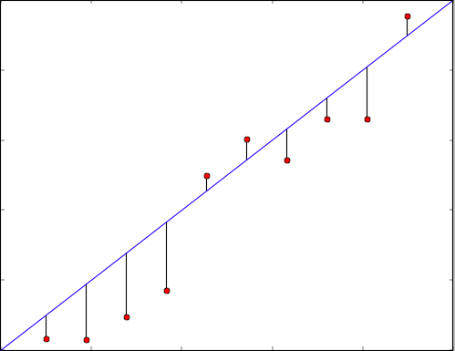
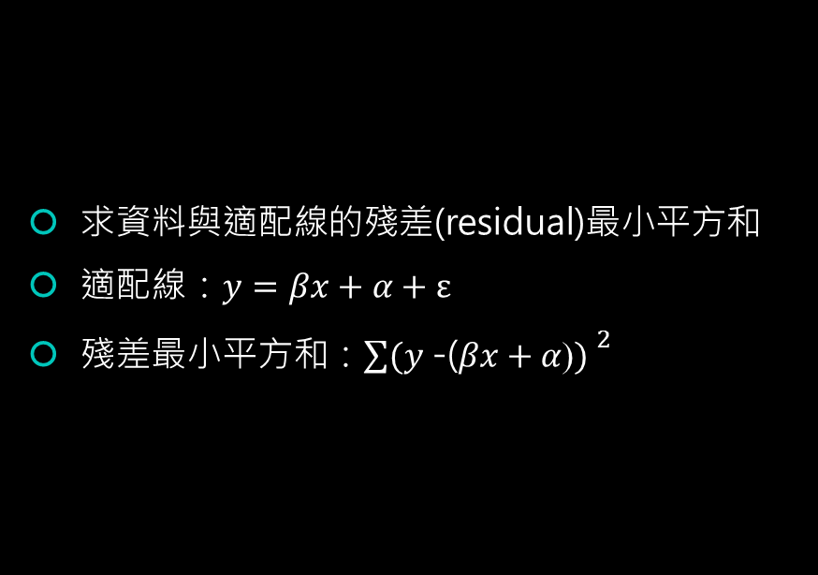
最小平方法
求資料與適配線的殘差(residual)最小平方和
適配線：$y=βx+α+ε$
殘差最小平方和：${\sum{(y \text{−(}βx+α\text{)}) }}^{2}$

Slide 4
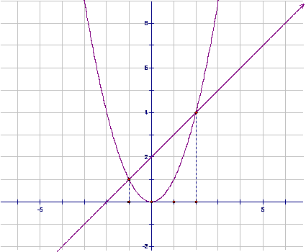
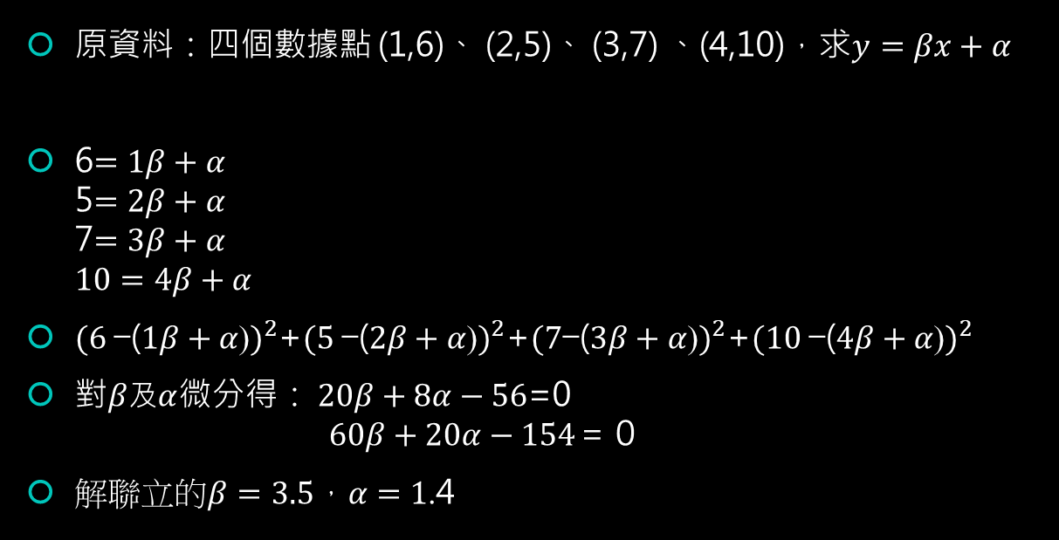
例子
原資料：四個數據點 (1,6)、 (2,5)、 (3,7) 、(4,10)，求$y=βx+α$
6$=1β+α$ 5$=2β+α$ 7$=3β+α$ $10=4β+α$
${(6 \text{−(}1β+α\text{)})}^{2}$+${(5 \text{−(}2β+α\text{)})}^{2}$+${(7\text{−(}3β+α\text{)})}^{2}$+${(10 \text{−(}4β+α\text{)})}^{2}$
對$β$及$α$微分得： $20β+8α−56$=0 $60β+20α−154$＝０
解聯立的$β=3.5，α=1$.4

Slide 5
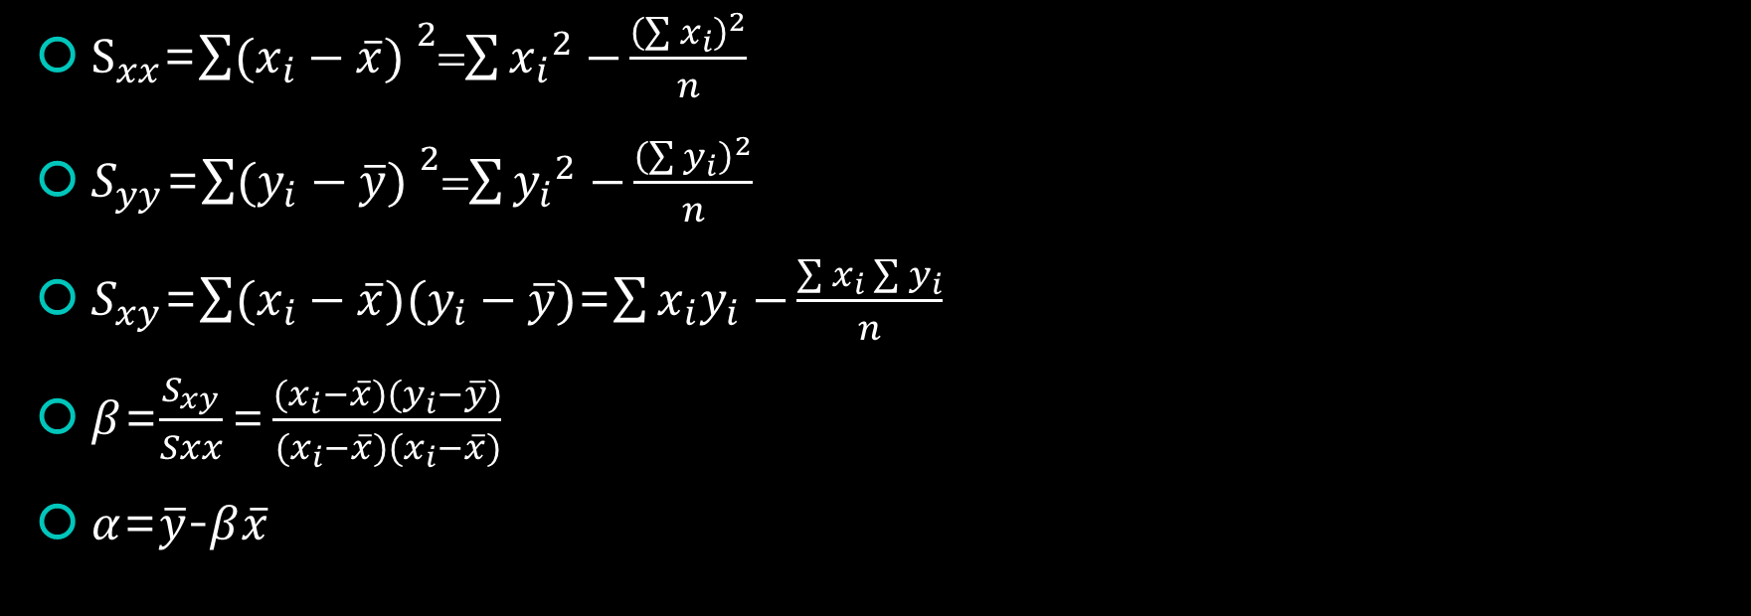
小複習
$S_{xx}$=${\sum{(x_{i}−\overline{x}) }}^{2}$=$\sum{{x_{i}}^{2}−}\frac{{\left(\sum{x_{i}}\right)}^{2}}{n}$
$S_{yy}$=${\sum{(y_{i}−\overline{y}) }}^{2}$=$\sum{{y_{i}}^{2}−}\frac{{\left(\sum{y_{i}}\right)}^{2}}{n}$
$S_{xy}$=$\sum{(x_{i}−\overline{x})(y_{i}−\overline{y})}$=$\sum{{x_{i}y}_{i}−}\frac{\sum{x_{i}}\sum{y_{i}}}{n}$
$β$=$\frac{S_{xy}}{Sxx}$＝$\frac{(x_{i}−\overline{x})(y_{i}−\overline{y})}{(x_{i}−\overline{x})(x_{i}−\overline{x})}$
$α$=$\overline{y}$-$β\overline{x}$

Slide 6
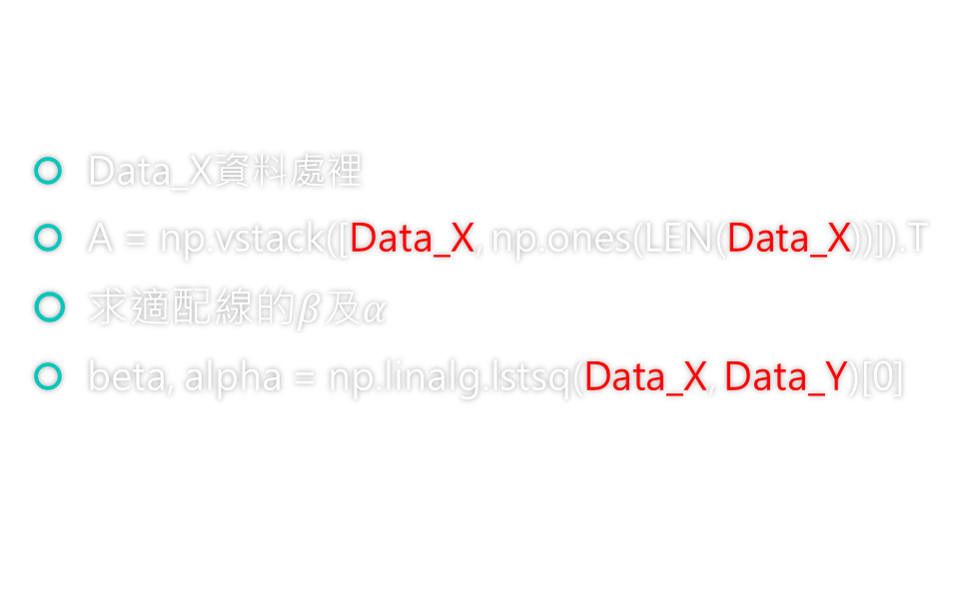
Numpy
Data_X資料處裡
A = np.vstack([Data_X, np.ones(LEN(Data_X))]).T
求適配線的$β$及$α$
beta, alpha = np.linalg.lstsq(Data_X, Data_Y)[0]
[[0, 1, 2, 3] , [1,1,1,1]]
[[ 0., 1.], [ 1., 1.], [ 2., 1.], [ 3., 1.]]

Slide 7
程式操作
用回歸分析推算原資料方程式
預測某youtuber未來某一天的訂閱人數

